Slide 1
ỦY BAN NHÂN DÂN QUẬN 1
PHÒNG GIÁO DỤC VÀ ĐÀO TẠO
GIỚI THIỆU
CHƯƠNG TRÌNH GIÁO DỤC PHỔ THÔNG 2018
MÔN NGỮ VĂN
LỚP 6

Slide 2
TỪNG BƯỚC ĐẾN VỚI
NHỮNG GIỜ HỌC NGỮ VĂN BỔ ÍCH
Phương pháp dạy học bộ môn
Hình thức kiểm tra, đánh giá
Cha mẹ đồng hành cùng con
Phương pháp học tập bộ môn
Học sinh cần chuẩn bị gì?

Slide 3

PHƯƠNG PHÁP DẠY HỌC BỘ MÔN
LÀM QUEN VỚI
MÔN NGỮ VĂN
BẬC THCS

Slide 4

BỘ SGK NGỮ VĂN 6
Nhóm
CHÂN TRỜI SÁNG TẠO
BỘ SÁCH GIÁO KHOA NGỮ VĂN 6
CỦA NHÓM CHÂN TRỜI SÁNG TẠO

Slide 5
DẠY HỌC PHÁT TRIỂN PHẨM CHẤT, NĂNG LỰC
Rèn luyện phương pháp học, hình thành kĩ năng tự học, kĩ năng nghiên cứu khoa học; bồi dưỡng hứng thú và lòng say mê học tập cho HS.
Phát huy tính tích cực, độc lập nhận thức; phát triển tư duy sáng tạo ở HS.
Hình thành và phát triển kĩ năng thực hành; phát triển khả năng giải quyết vấn đề trong thực tế cuộc sống.
Sử dụng các phương tiện dạy học hiện đại.

Slide 6
Nhiều phương pháp dạy học hiện đại được ứng dụng
PPDH dựa trên dự án
PPDH hợp tác
PPDH giải quyết vấn đề
PP đàm thoại gợi mở
PP đóng vai
PP dạy viết dựa trên tiến trình
PPDH theo mẫu

Slide 7
Các kỹ thuật dạy học phát huy tối đa năng lực người học
Kỹ thuật khăn trải bàn
Kỹ thuật phòng tranh
Kỹ thuật KWL
Kỹ thuật bốn ô vuông
Kỹ thuật sơ đồ tư duy

Slide 8

HÌNH THỨC KIỂM TRA ĐÁNH GIÁ

Slide 9
Quan điểm đánh giá hiện đại
Đánh giá vì học tập
Đánh giá là học tập
Đánh giá kết quả học tập
Theo dõi sự tiến bộ của HS, nâng cao chất lượng dạy học.
HS tự giám sát, tự đánh giá để rút ra bài học cho bản thân.
Đánh giá để ghi nhận những gì HS đạt được vào cuối giai đoạn học tập.

Slide 10
3 LOẠI KIỂM TRA ĐÁNH GIÁ
TRONG MÔN NGỮ VĂN CẤP THCS
KTĐG
thường xuyên
Hệ số1
KTĐG
giữa kì
KTĐG
cuối kì
4 cột điểm
Hệ số 2
1 cột điểm
Hệ số 3
1 cột điểm

Slide 11
Kiểm tra viết
Quan sát
Hỏi - đáp
Hồ sơ
học tập
Sản phẩm học tập
Bài trắc nghiệm, bài luận, bảng hỏi ngắn, thẻ kiểm tra…
Quan sát hành động, thái độ, sản phẩm của học sinh.
Được vận dụng thường xuyên trong các hoạt động học tập.
Phiếu học tập, bài luận, sản phẩm sân khấu hóa, bài thuyết trình…
Theo dõi, ghi chép, lưu giữ quá trình học tập của học sinh.
PHƯƠNG PHÁP
ĐÁNH GIÁ
ĐA DẠNG

Slide 12


TỪ DẠY HỌC THEO CÁ THỂ
ĐẾN ĐÁNH GIÁ NĂNG LỰC TỔ CHỨC, HỢP TÁC
Đánh giá
cá nhân học sinh
Đánh giá
theo nhóm học sinh

Slide 13
GV đánh giá
HS tự đánh giá
HS đánh giá chéo
Phụ huynh đánh giá
Đoàn thể cộng đồng đánh giá
ĐỐI TƯỢNG
THAM GIA
ĐÁNH GIÁ
ĐA DẠNG

Slide 14

HỌC SINH CẦN CHUẨN BỊ GÌ?

Slide 15

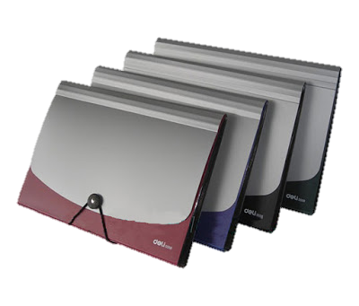


Sách, vở
- 2 quyển SGK
- Từ điển Tiếng Việt
- Vở bài học
- Vở bài soạn
- Vở bài tập
Túi đựng hồ sơ học tập bộ môn

Slide 16
Ôn lại kiến thức đã học ở cấp Tiểu học
Tiếng Việt
Chính tả,
Dấu câu
Ngữ pháp:
- Chủ ngữ
- Vị ngữ
- Trạng ngữ
- Từ loại
- Cụm từ
Từ vựng:
- Từ đơn
- Từ ghép
- Từ láy

Slide 17
Ôn lại kiến thức đã học ở cấp Tiểu học
Tập làm văn
Văn kể chuyện
Văn miêu tả
Viết đơn

Slide 18

PHƯƠNG PHÁP HỌC TẬP BỘ MÔN

Slide 19

Phân môn Văn học
Đọc bài trước khi lên lớp.
Soạn bài bằng cách trả lời các câu hỏi trong SGK.
Không ngại trình bày với giáo viên và bạn bè cảm nhận, suy nghĩ của bản thân.

Slide 20

Phân môn Tiếng Việt
Ôn lại kiến thức tiếng Việt cấp tiểu học.
Giải nhiều lần các bài tập trong SGK.
Tự tìm thêm các ví dụ thực tế ngoài SGK.

Slide 21

Phân môn Tập làm văn
Nắm vững đặc điểm kiểu văn bản.
Phân tích đặc điểm các văn bản mẫu trong SGK.
Luyện viết bài văn theo đặc điểm kiểu văn bản.
Tránh lệ thuộc các bài văn mẫu.

Slide 22

CHA MẸ ĐỒNG HÀNH CÙNG CON

Slide 23
Cha mẹ hỗ trợ thầy cô giáo giúp con hình thành năng lực tự học
Giúp con tìm ra phương pháp học tập tốt nhất của riêng mình
Học một mình
Học qua kênh nghe
Học theo nhóm
Học với cha mẹ
Học qua kênh đọc
Học qua thực hành

Slide 24
Khuyến khích con tự nghiên cứu bài học
Tra cứu qua mạng internet
Tự đọc sách tham khảo
Tránh lạm dụng văn mẫu

Slide 25
Chỉ nên hỗ trợ, không nên giúp con làm bài tập về nhà.
Liên lạc với thầy cô để tìm ra cách giáo dục con phù hợp với tâm lí lứa tuổi.
Giúp con phân bố thời gian học tập, vui chơi, nghỉ ngơi hợp lí.

Slide 26
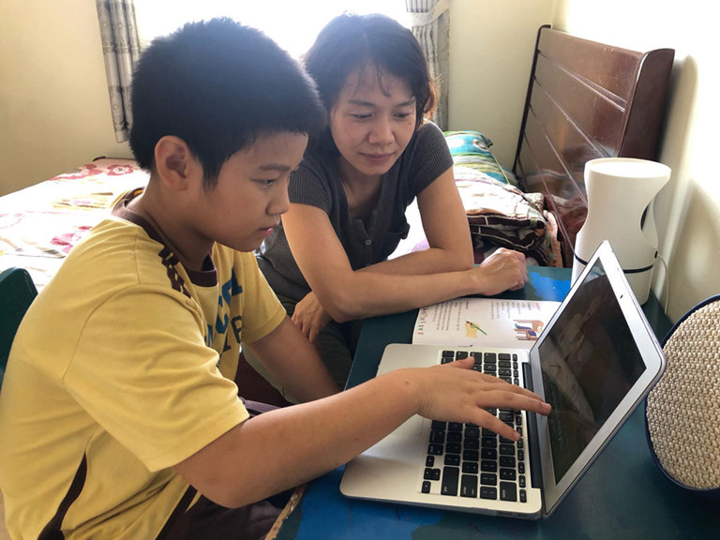
Cùng con tham gia một vài buổi học trực tuyến
1
2
3
Động viên con tương tác với GV.
Cùng con giải quyết một vài bài tập khó.
Tránh rầy la, khiển trách con.

Slide 27

Chúc các em học sinh gặt hái được nhiều thành công trong học tập ở ngôi trường mới!

